Slide 1
ΟΥΓΓΑΡΙΑ, μια χώρα της Ευρωπαϊκής Ένωσης
Εργασία της μαθήτριας του Στ΄3
Ραφαηλίας Τσίντζα
με αφορμή το project
<<Ο Οδυσσέας και οι φίλοι του ταξιδεύουν στη Ευρώπη>>

Slide 2
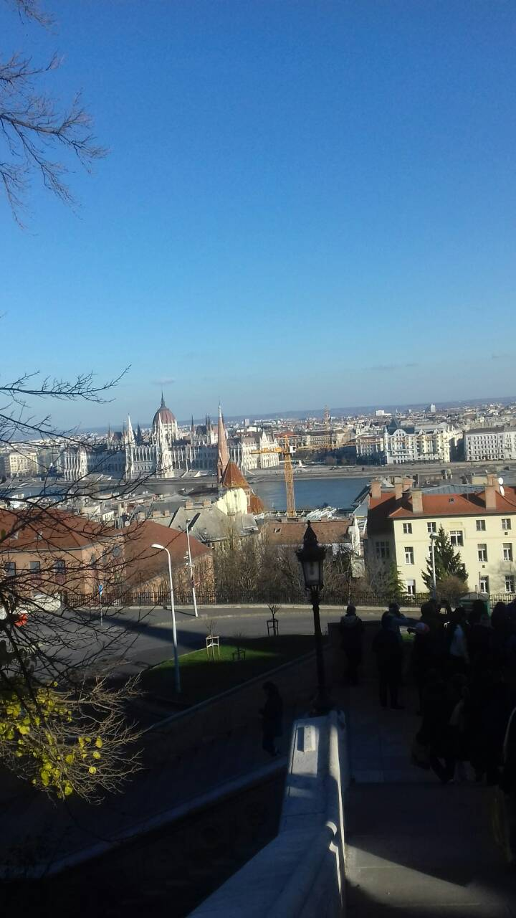

Λίγα λόγια..
Η Ουγγαρία είναι ενωτική συνταγματική δημοκρατία που βρίσκεται στην Κεντρική Ευρώπη. Έχει για πρωτεύουσα τη Βουδαπέστη, επίσημη γλώσσα τα ουγγρικά και ως νόμισμα το φόριντ. Η σημαία της αποτελείται από τρεις οριζόντιες λωρίδες, κόκκινη, άσπρη και πράσινη και ο εθνικός της ύμνος είναι ο Himnus. Επιφάνειας 93.030 τ.χλμ., εκτείνεται σε 250 χλμ. από τον βορρά στον νότο και σε 524 χλμ. από τα δυτικά στα ανατολικά. Έχει 2.009 χλμ. συνόρων με την Αυστρία στα δυτικά, τη Σερβία, την Κροατία και τη Σλοβενία στα νότια και στα νοτιοδυτικά, τη Ρουμανία στα νοτιοανατολικά, την Ουκρανία στα βορειοανατολικά και τη Σλοβακία στον βορρά.

Slide 3
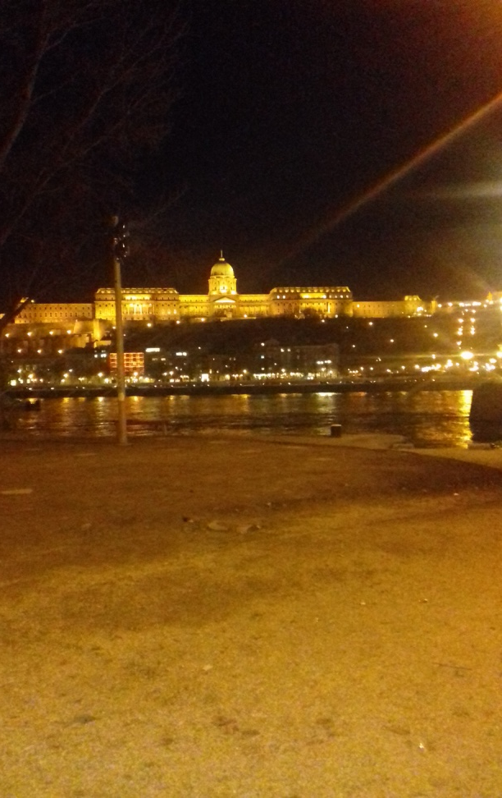
Η ιστορία της
Η Ουγγαρία είναι μια παλιά χώρα. Iδρύθηκε ως βασίλειο το 1000 μΧ. από τον Στέφανο Α' της Ουγγαρίας της οποίας η κυριαρχία, που χάθηκε στη διάρκεια της Μάχης του Μοχάτς το 1526 στην πραγματικότητα θα ξαναβρεθεί το 1920 ως αποτέλεσμα της Συνθήκης του Τριανόν.
Μετά την ανεξαρτησία η χώρα χάνει τα δύο-τρίτων των κομητειών του παλιού Βασιλείου της Ουγγαρίας. Έτσι δημιουργούνται η Σλοβακία , η Κροατία και προσαρτάται η Τρανσυλβανίας στη Ρουμανία. Η κατάσταση των ουγγρικών πληθυσμών που βρίσκονταν εκτός των νέων συνόρων χρησιμεύει ως κίνητρο για την εφαρμογή εκ μέρους της Ουγγαρίας μιας ρητά αλυτρωτικής πολιτικής, που αποτελεί και εξήγηση για την συμμαχία της χώρας με τη ναζιστική Γερμανία στη διάρκεια του Β' Παγκοσμίου Πολέμου. Η παλιά ουγγρική κυριαρχία στη λεκάνη των Καρπαθίων βρίσκεται πάντα στην καρδιά των σχέσεων που η Ουγγαρία διατηρεί με τις γειτονικές της χώρες.

Slide 4
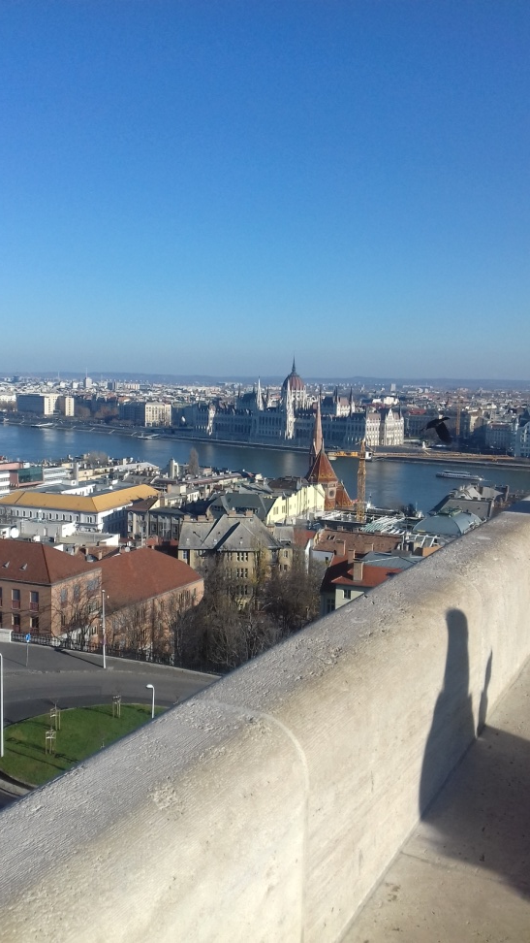
Ο πολιτισμός της
Με πληθυσμό 10.076.062 κατοίκων, η Ουγγαρία είναι μια μεσαία δύναμη σε ευρωπαϊκή κλίμακα.
Διαθέτει μια καπιταλιστικού τύπου οικονομία με έναν δημόσιο τομέα που συνεχίζει να παραμένει σημαντικός. Όπως πολλές πρώην σοσιαλιστικές χώρες, το παραγωγικό της μοντέλο για πολλά χρόνια κυριαρχούνταν από τη βιομηχανία (κατασκευή φορτηγών, λεωφορείων, σιδηροδρομικού εξοπλισμού και μηχανών στα πλαίσια της Κομεκόν).

Slide 5
Ο πολιτισμός της
Η αγροτική δυναμικότητά της είναι πολύ αυξημένη αλλά ο συγκεκριμένος τομέας έχασε ένα σημαντικό μέρος των εργατικών του χεριών στον βωμό του εκσυγχρονισμού του. Όπως αρκετές ευρωπαϊκές χώρες, η ουγγρική οικονομία έχει τριτογενοποιηθεί σε σημαντικό βαθμό τα τελευταία χρόνια.
Η Ουγγαρία, τέλος, διακρίνεται στον τομέα της έρευνας και της τεχνολογικής καινοτομίας. Μετρά έναν μεγάλο αριθμό βραβείων Νόμπελ ανά κάτοικο και οι επιστημονικές ανταλλαγές της είναι υψηλού επιπέδου.

Slide 6
Πηγές..
https://el.wikipedia.org/wiki/%CE%9F%CF%85%CE%B3%CE%B3%CE%B1%CF%81%CE%AF%CE%B1

